Slide 1
DİLEKÇE
Arzuhan Kocabaş

Slide 2
Dilekte bulunmak, şikayet etmek veya bilgi vermek amacıyla vatandaşların resmi makamlara yazdıkları mektuplara dilekçe denir.

Slide 3
Dilekçe konusuna göre uzun veya kısa yazılabilir. Dilekçede konunun kısa ve ayrıntılara girilmeden belirtilmesi gerekir. Gereksiz ayrıntılar konunun anlaşılmamasına ve olumsuz sonuçlanmasına yol açar. Dilekçede resmi bir üslup kullanılır. Yapmacık ifadeler, gereksiz süslemeler dilekçenin ciddiyetini bozar.

Slide 4
Dilekçe normal ölçüdeki çizgisiz dosya kağıdına, bilgisayarda veya okunaklı el yazısı ile yazılır.
(Daktilo ile de yazılabilir.) El yazısı ile yazılırken mavi veya siyah mürekkepli dolma kalem kullanılır.
Not:Tükenmez kalem veya pilot kalemle de yazılabilir. Ancak renkli kalem kullanılamaz.

Slide 5
Dilekçenin işleme konulabilmesi için dilekçe sahibinin ad ve soyadının altına imza atması gerekir. Gereken şartlara sahip olan dilekçenin işleme konulması zorunludur.
Dikkat:Dilekçe işleme konulduktan sonra dilekçe sahibine en geç 30 gün içinde cevap verilmelidir.

Slide 6
Dilekçe Hakkının Kullanılmasına Dair Kanun
Madde 7:Türk vatandaşlarının ve Türkiye’de ikamet eden yabancıların kendileri ve kamu ile ilgili dilek ve şikayetleri konusunda yetkili makamlara yaptıkları başvuruların sonucu veya yapılmakta olan işlemin safahatı hakkında dilekçe sahiplerine en geç otuz gün içinde gerekçeli olarak cevap verilir. İşlem safahatının duyurulması halinde alınan sonuç ayrıca bildirilir.

Slide 7
Vatandaşlar, dilekçelerindeki dileklerinin yerine getirilip getirilmediğini öğrenmek için verdikleri makamın evrak memurluğundan dilekçenin kayıt, tarih ve sayısını alabilirler.
Dilekçedeki istek, kanun ve yönetmeliklere uygun olmalıdır. Ayrıca istek en uygun makama yapılmalıdır. İstek ortaya konulurken, akıcı olmalıdır. İleri sürülen iddialar ve anlatılan olaylar delile dayandırılmalı ve kanıtlanabilir olmalıdır.

Slide 8
Dilekçe yazarken şu plan uygulanır:
a) Önce dilekçenin verileceği makamın adı ve yeri belirtilir. Hitap başlığı dediğimiz bu bölümde kelimelerin hepsi büyük harfle yazılabileceği gibi sadece kelimelerin ilk harfleri büyük yazılabilir. Hitap başlığı kağıda göre ortalanarak yazılır. Hitap başlığında "Yüce Katına" "Yüksek makamına " gibi ifadeler kullanılmaz. Sadece makamın adı yazılır.
Dikkat:Kurum, kuruluş, kurul, birleşim, oturum ve iş yeri adlarına gelen ekler kesmeyle ayrılmaz: Ör: Türk Dili ve Edebiyatı Bölüm Başkanlığının, Bakanlar Kurulunun...

Slide 9
b)Daha sonra dilekçe metni yazılır. Burada dileğimiz, istediğimiz veya vereceğimiz bilgi kısa fakat açık bir dille belirtilir.Dilekçede bir konuda bilgi veriyorsa, metin "Bilgilerinize saygılarımla arz ederim." veya "Gereğinin yapılmasını arz ederim." biçiminde bitirilir. Burada "rica ederim." ifadesini kullanmak saygısızlık anlamındadır. Çünkü resmi yazışmalarda rica, emir niteliğindedir. Dilekçe metninde kişinin kendini tanıttığı, dilekçeyi neden yazdığı, kurumdan ya da kuruluştan ne istediği belirtilir.

Slide 10
c)Dilekçe metni yazıldıktan sonra sağ alt köşeye veya sağ üst köşeye dilekçenin verildiği günün tarihi belirtilir.
ç)Ad ve soy ad hizasının biraz aşağısına, sol alt köşeye açık adres ve telefon numarası yazılır. Adressiz ve imzasız dilekçeler geçersizdir. (Hatta e-posta da eklenebilir.)

Slide 11
Dilekçe örneği aşağıda gösterilmiştir.

Slide 12
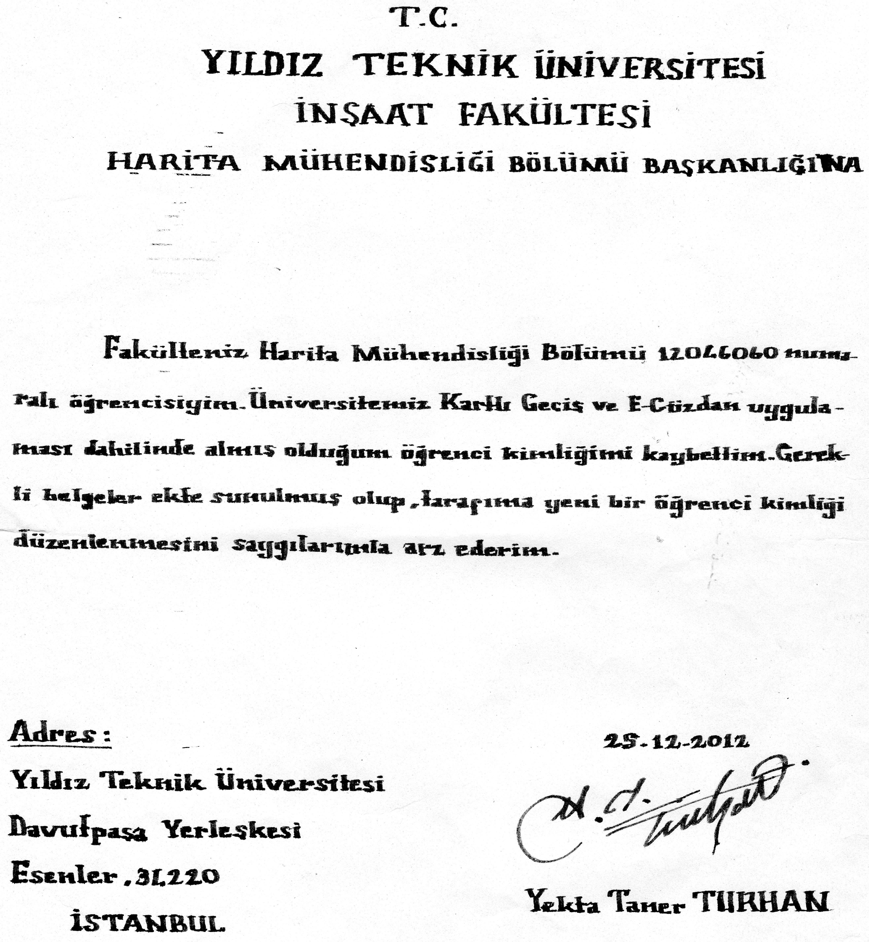

Slide 13
KAYNAKLAR
1.Öner, Sakin, "Kompozisyon Sanatı, Yuva yayınları, 7. baskı
2.Karaalioğlu, Seyit Kemal, "Kompozisyon Sanatı", İnkılap yayınevi, Bağcılar İstanbul
3.Yazım Kılavuzu, Türk Dil Kurumu Yayınları, 27. Baskı, Ankara 2012
4.Kişisel ders notları

Slide 14
Dersimiz bitmiştir. Dinlediğiniz için teşekkürler…

